Slide 1
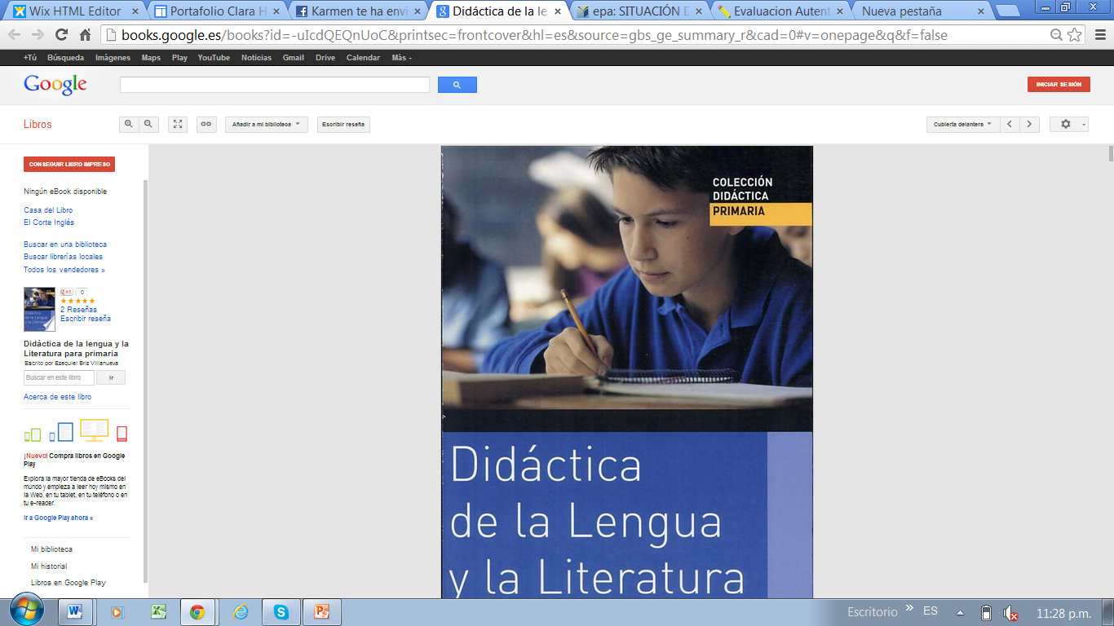
Capitulo 1.- Didáctica de la lengua de la literatura : Aspectos epistemológicos MIRANDA DE JESUS IDALY MARTINEZ GODINEZ NATALY
Didáctica de la lengua y la literatura
Fillola Mendoza

Slide 2
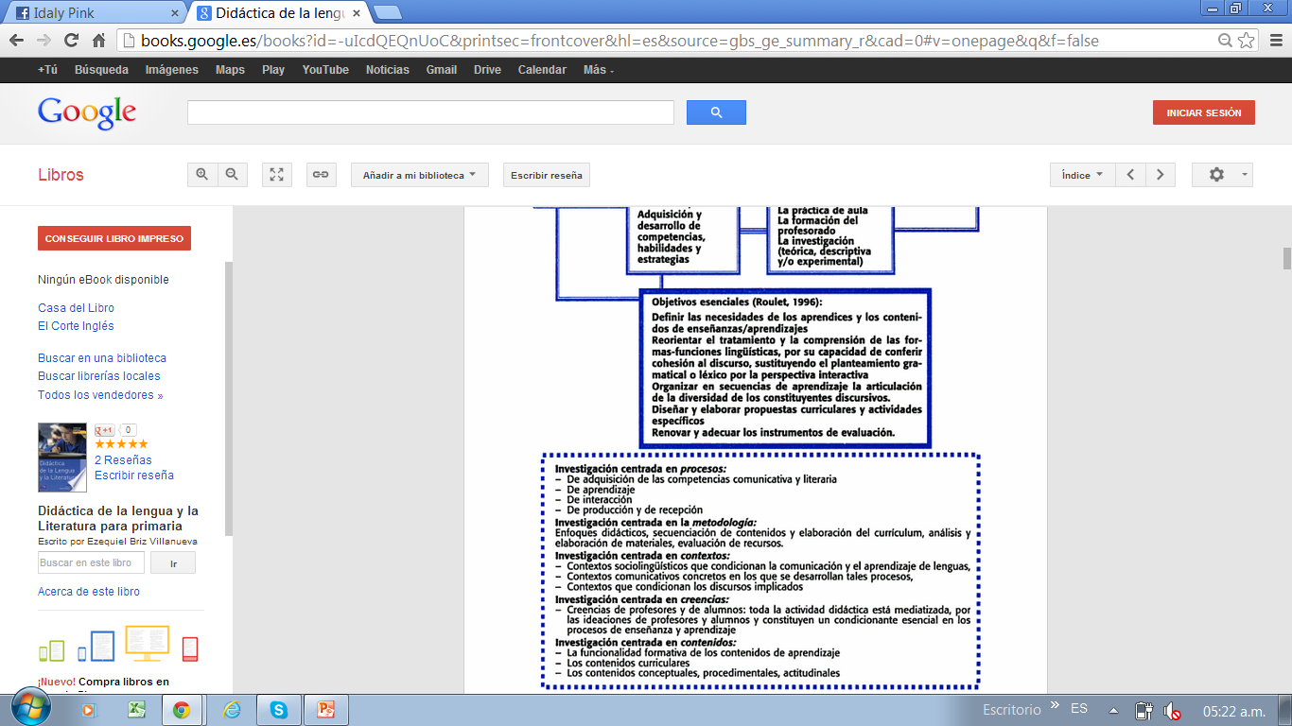
Didáctica dela lengua y la literatura
Formación para la enseñanza

Slide 3
Espacio de acción sobre los procedimientos de enseñanza y de formación de los hablantes de una lengua como tales de sus capacidad de comunicarse por lo tanto su capacidad para relacionarse con los demás en diversos contextos sociales.
Códigos diversos
Uso de habilidades comunicativas y su competencia literaria .

Slide 4
Incluye el estudio de procesos de enseñanza
Adquisición de la lengua y la literatura
todo lo relacionado con el desarrollo de competencias saberes, habilidades estrategias lingüísticas y/o literarias desplegadas por el alumno

Slide 5
Definición de la didáctica de la lengua y la literatura
Los contenidos de la DLL se concretan en la adaptación selección y derivación des saberes lingüísticos y literarios
En las teorías del aprendizaje y el desarrollo cognitivo para la adquisición , enseñanza y uso de habilidades comunicativas.
Generación de conceptos teóricos originales propios del área
que permita dar respuesta a los retos que impone la acción didáctica con la concreción de enfoques metodológicos adecuados y coherentes para su uso en el aula.
Uso y aplicación de recursos técnicos apropiados para intervención didáctica especifica.

Slide 6
La disciplina de la lengua y la literatura como disciplina reciente
Decada de los 70
Enseñanza e la lengua basada en las necesidades de los alumnos de su evolución lingüística y cognitiva y de los procesos que intervienen en ella se plantean nuevos protocolos para la intervención y aplicación didáctica acordes a lanueva mentalidad que se estaba presentando.
Marco epistemológico

Slide 7
Se apoya de disciplinas como la lingüística ,didáctica general, metodología educativa psicolingüística y sociolingüística.
Es una área con múltiples expectativas, algunos de sus conceptos básicos y bases epistemológicas se hallan en concreción pero esta en una fase de expansión .

Slide 8
En la actualidad la DLL se centra más en los alumnos que en los contenidos , ´más en los procesos cognitivos de adquisición, aprendizaje y desarrollo que en los recursos aplicación de una u otra teoría lingüística , mas en procesos comunicativos en o que intervienen o han de intervenir los alumnos que en el conocimiento del sistema.

Slide 9
Una fase antes de que se reconociera en el ámbito científico
(momento pre didáctico) surge una preocupación innovadora por parte de los profesores que se plantean , críticamente alternativas para solucionar las necesidades del aula
Actividades .motivadoras, que buscaran alternativas para combatir la rutina en clase

Slide 10
Se pretendía dar respuesta las situaciones sobre innovación y mejora en los procesos de enseñanza aprendizaje de la lengua y la literatura
Comprensión oral
Orientaciones más vinculadas con la realidad y el contexto en que se desarrolla el lenguaje
Enseñara a comunicarse empleando la lengua

Slide 11
¿Qué es la didáctica de la lengua y la literatura?
La lengua es un instrumento de construcción de lapropia conciancia humana,delpensamiento de laregulacion de laconducta.
a diferencia d eotras didactica generales , esta tiene una carácter reflexivo

Slide 12
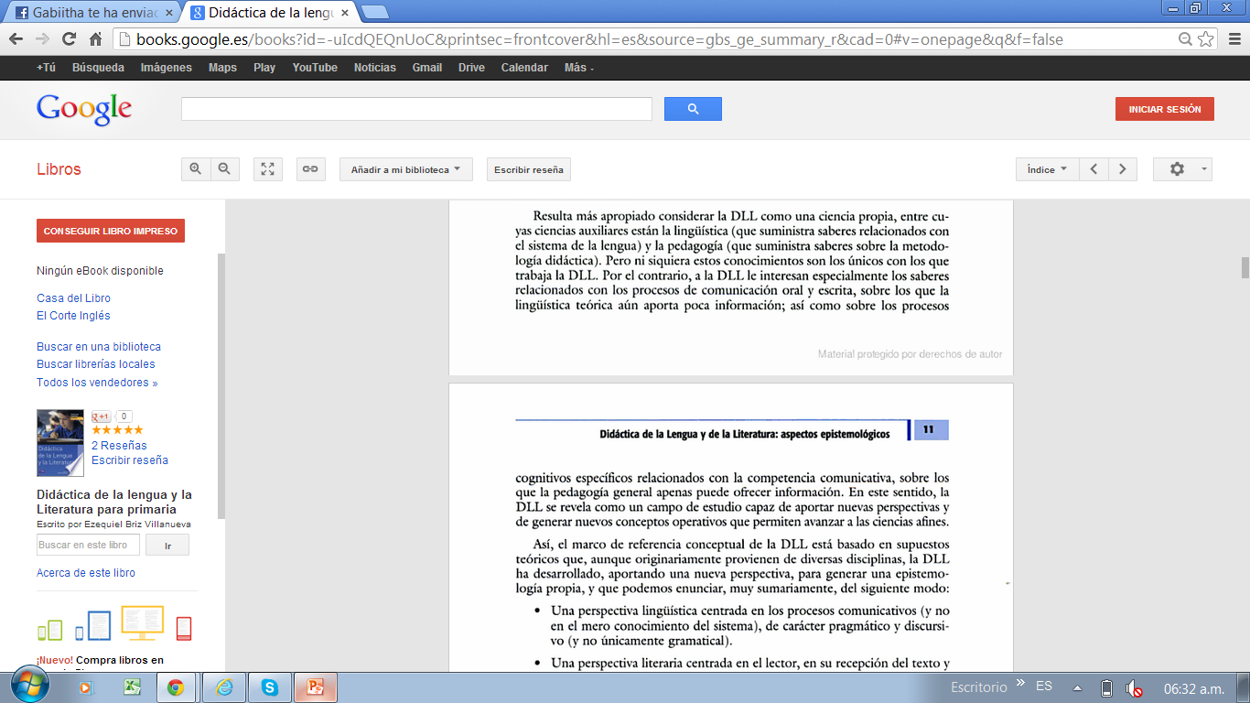

Slide 13
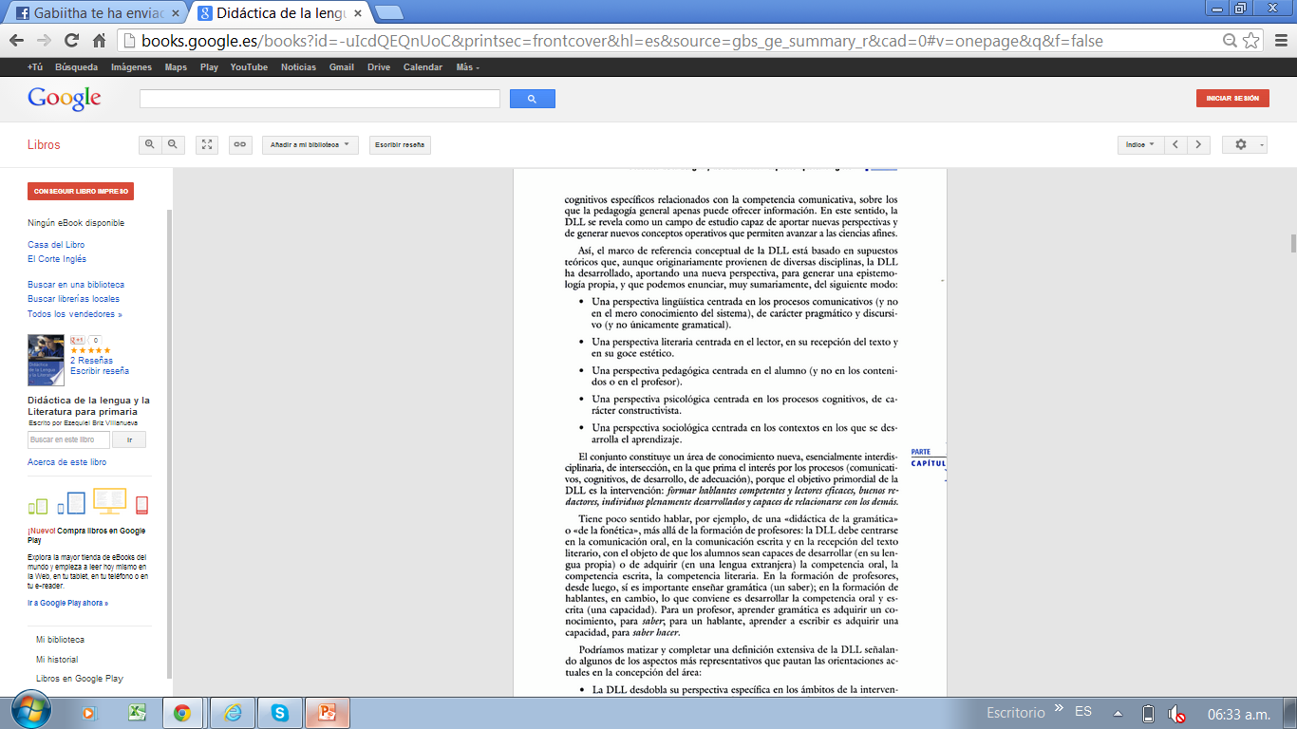

Slide 15
La DLL atiende principalmente aspectos de la comunicación oral como relevante procedimiento en el que se enlazan lso procedimientos pragmáticos de la comunicación es por ello que permite la inclusión de las dimensione culturales en la enseñanza o el aprendizaje de la lengua.
Incide en lo relacionado con la conversación como forma clave de la modalidad oral de la comunicación verbal
Se plantea la búsqueda de enfoques didácticos y alternativas metodológicas para el tratamiento didáctico de la literatura como un complejo reto para la innovación de la didáctica en la literatura centrado en la combinación de aspectos de la linguistica textual.

Slide 16
Atiende la formación de docentes como investigadores de aula de manera que estos:
Elaboren su propio modelo de descripción lingüístico- funcional en función delos objetivos didácticos que pretende
Dispongan de instrumentos de observación que ses hagan sentirse autónomos delante de los planteamientos , recursos , materiales etc, que utiliza o que ha producido.

Slide 17
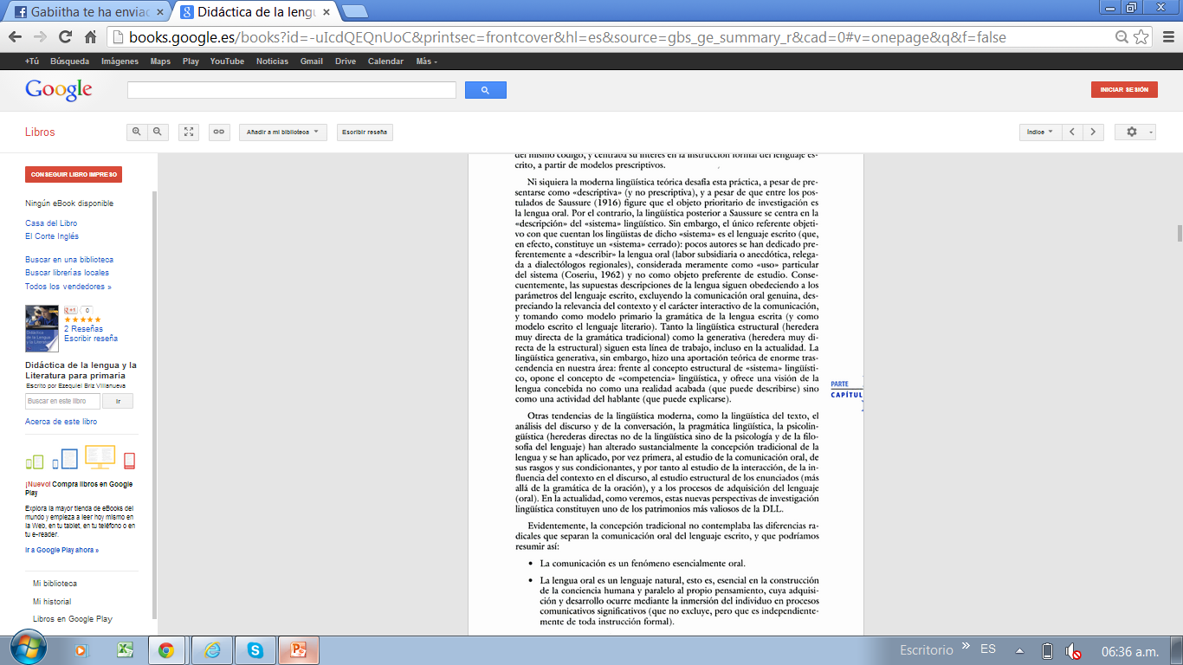
Un nuevo paradigma :Enseñar comunicación
DLL.- el propio carácter innovador de la disciplina
Hablar se aprende hablando
En la enseñanza tradicional se consideraba a los aspecto del lenguaje oral y escrito como complementarios la lectura.
Evidentemente esta enseñanza tradicional no veía las diferencias entre el lenguaje oral y escrito.

Slide 18
El objetivo primario de la didáctica de la lengua y la literatura no es el conocimiento formal de la lengua.
Sino la adquisición de una competencia comunicativa eficaz.
Formar hablantes competentes , capaces de relacionarse con otros hablantes, de adecuarse al contexto , de regular sus discursos, negociar los significados, de hacerse entender, de transmitir ideas y transmitir afecto.

Slide 19
Entre las múltiples implicaciones formativas que se derivan de esta orientación, podemos considerar los siguientes puntos:
La lengua es un instrumento para alcanzar logros de la relación social; la actividad didáctica potencia el uso de ese instrumento lingüístico. (hacer cosas con palabras, como señalara Austin: 1962); por la misma razón atiende especialmente a la funcionalidad del mensaje.
La interacción natural siempre tiende al propósito de la efectiva comunicación , es decir, el intercambio de información de interés para los interlocutores, pero también al mero cambio afectivo.
La metodología, centrada en la producción y comprensión de mensajes completos y reales, trabaja con unidades lingüísticas discursivo-textuales , en las que se integran conjuntamente todos los niveles de la comunicación ( gramatical, conceptual, pragmático, kinesico).
Dada la espontaneidad del proceso comunicativo, su condicionante didáctico no ah de invalidar la libertad de elección del qué expresar ni del como elaborar los mensajes.

Slide 20
En la enseñanza de una lengua extranjera:
El objetivo es que el alumno sea capaz de comunicarse con otros interlocutores empleando esa lengua como instrumento de comunicación .
Objetivo mediato:
Que el alumno sea capaz de entrar en una línea de adquisición del nuevo código, para que sea capaz de emplearlo libre y espontáneamente; y el modo de conseguirlo será, esencialmente, ubicar al alumno en un entorno comunicativo significativo el aula de lengua, donde la actividad básica no es aprender una lección, sino hacer cosas empleando el nuevo idioma.

Slide 21
Las implicaciones del paradigma comunicativo en la enseñanza de la literatura
Cambio radical en los objetivos didácticos, no se trata de que el alumno se aprenda las cosas solamente de forma memorística.
Adquiera una competencia literaria que le permita leer un texto literario, relacionarlo con otros, comprender su sentido, etc.

Slide 22
La investigación en la didáctica de la lengua y la literatura esta dirigida a la creación del conocimiento especifico que requiere el desarrollo de sus objetivos:
La innovación de procedimientos de la enseñanza o el aprendizaje de la lengua, para conseguir un aprendizaje significativo.
El desarrollo de técnicas de intervención de didácticas eficaces.

Slide 23
MODALIDADES BÁSICAS DE INVESTIGACIÓN EN LA DLL:
Se ocupa de la valoración conceptual y/o revisión de los supuestos teóricos y los condicionantes epistemológicos propios de la materia, que analiza, revisa y propone los conceptos operativos y los programas de investigación e intervención que redunden en una mejora de la actividad de enseñanza-aprendizaje.
Una modalidad, también de carácter teórico, que se ocupa de cuestiones generales del aprendizaje y/o de la especificidad del alumnado.
Una modalidad de carácter eminente practico, destinada a proveer de recursos y propuestas practicas innovadoras, en cuyo diseño influyen las aportaciones de las otras modalidades.

Slide 24
Investigación centrada en procesos:
Aspectos cognitivos de los procesos de comprensión y expresión.
Formación y adquisición de la competencia literaria.
Aspectos de la recepción y elaboración del discurso.
La lectura como habilidad de integración de saberes y desarrollo personal.

Slide 25
Investigación centrada en metodología:
Evolución metodológica en la enseñanza de la lengua.
Desarrollo de estrategias y técnicas didácticas para potenciar el dominio de las habilidades comunicativas.
Funcionalidad de la literatura en el curriculum escolar: relación y autonomía.

Slide 26
Investigación centrada en contextos:
La enseñanza o el aprendizaje de los usos lingüísticos en la formación.
Formación integral de hablantes bilingües competentes.
Peculiaridades de la enseñanza o el aprendizaje en contextos de lenguas en contacto.
La observación de clases como procedimiento de observación y como alternativa para la autonomía critica.

Slide 27
Investigación basada en creencias:
Creencias sobre el objeto de aprendizaje.
Creencias sobre los procesos de enseñanza.
Creencias implícitas en los manuales de texto.
Implicaciones de otras creencias relevantes.

Slide 28
Investigación centrada en contenidos:
Valoración conceptual
Análisis de la comunicación oral, de la conversación.
Análisis del discurso escrito.
Literatura juvenil e infantil.
Integración y adaptación de las teorías de la recepción de la enseñanza de la literatura.

